Slide 1
빅데이터 분석시스템 개발
고현석

Slide 2
빅데이터 분석모듈 개발하기
요구사항
1. Exam.csv 파일을 데이터프레임 출력
2. Math,english,science 변수만 갖는 데이터 프레임 출력
3. Class가 1인 모든 변수를 갖는 데이터프레임 출력
4. Math가 60점 이상이고 80점 미만 데이터프레임 출력
5. English가 60점 이상이고 80점 미만 데이터 프레임 출력
6. Math가 60점 이상이고 점수가 높은 순서를 갖는 class,id,math 변수를 갖는 데이터프레임 출력
7. Class로 그룹화 되고 수학점수 평균(mean_math) 변수를 갖는 데이터 프레임 출력
8. Total(math,english,science의 합) 파생변수를 갖는 데이터 프레임 출력
9. Mean(math,english,science의 합의 평균) 파생변수를 갖는 데이터 프레임 출력
10. Grade(평균의 등급,A,B,C,D,F) 파생변수를 갖는 데이터프레임 출력

Slide 3
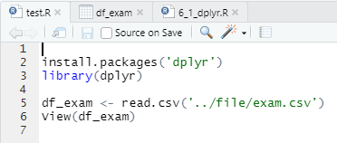
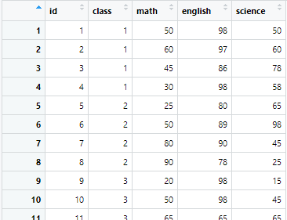
빅데이터 분석모듈 개발하기
요구사항
1. Exam.csv 파일을 데이터프레임 출력

Slide 4
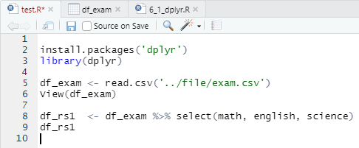
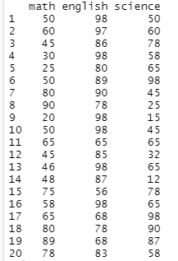
빅데이터 분석모듈 개발하기
요구사항
2. Math,english,science 변수만 갖는 데이터 프레임 출력

Slide 5
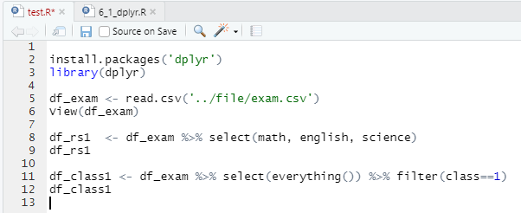

빅데이터 분석모듈 개발하기
요구사항
3. Class가 1인 모든 변수를 갖는 데이터프레임 출력

Slide 6
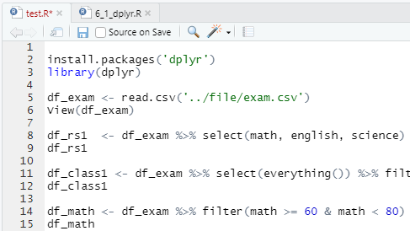
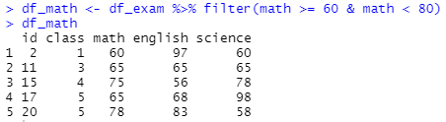
빅데이터 분석모듈 개발하기
요구사항
4. Math가 60점 이상이고 80점 미만 데이터프레임 출력

Slide 7
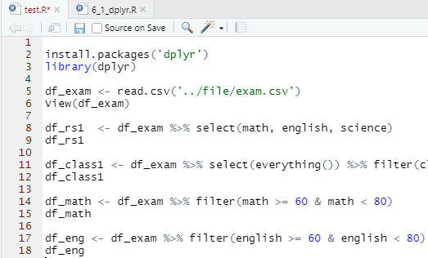
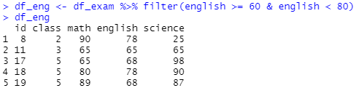
빅데이터 분석모듈 개발하기
요구사항
5. English가 60점 이상이고 80점 미만 데이터 프레임 출력

Slide 8

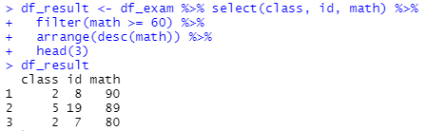
빅데이터 분석모듈 개발하기
요구사항
6. Math가 60점 이상이고 점수가 높은 순서를 갖는 class,id,math 변수를 갖는 데이터프레임 출력

Slide 9
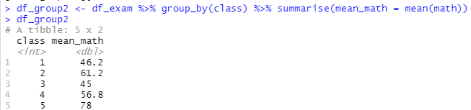
빅데이터 분석모듈 개발하기
요구사항
7. Class로 그룹화 되고 수학점수 평균(mean_math) 변수를 갖는 데이터 프레임 출력

Slide 10
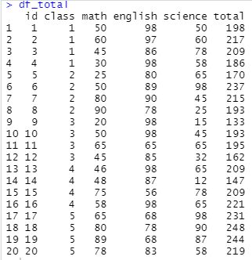
빅데이터 분석모듈 개발하기
요구사항
8. Total(math,english,science의 합) 파생변수를 갖는 데이터 프레임 출력

Slide 11
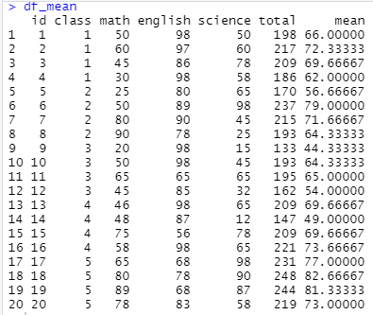
빅데이터 분석모듈 개발하기
요구사항
9. Mean(math,english,science의 합의 평균) 파생변수를 갖는 데이터 프레임 출력

Slide 12

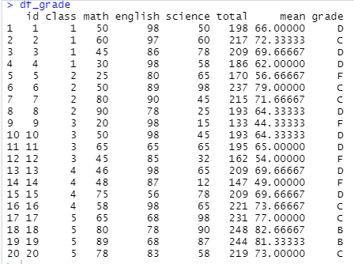
빅데이터 분석모듈 개발하기
요구사항
10. Grade(평균의 등급,A,B,C,D,F) 파생변수를 갖는 데이터프레임 출력

Slide 13
감사합니다.

